Slide 1
사용자 교육 매뉴얼
SFA_견적생성
2013.09.03
ERP 구축 2차 TFT

Slide 2
문서 개정 이력
일자 | 버전 | 적요 | 작성자
2013.09.03 | v0.1 | 초안 작성 | 김중환 과장
Notes:
2

Slide 3
사용자 교육 개요
1
과정개요
견적생성: 판매처에 제공할 제품 견적서를 생성할 수 있다. 견적서는 바로 전송할 수 있는 제출용 과 가격품의를 올리기 위한 승인용으로 구분된다.

Slide 4
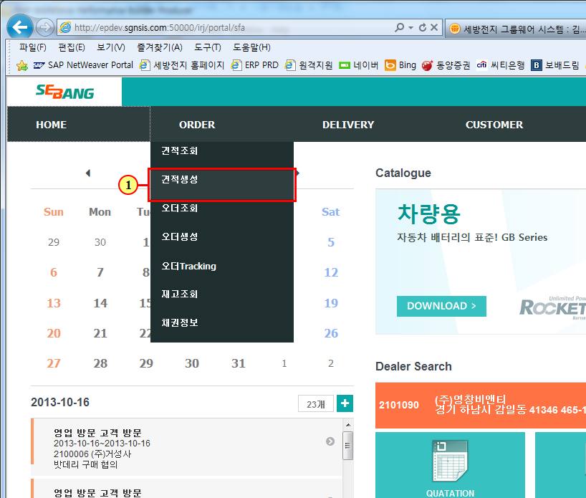
HOME - SAP NetWeaver Portal - Windows Internet Explorer
(1) 견적생성 을(를) 클릭하십시오.

Slide 5
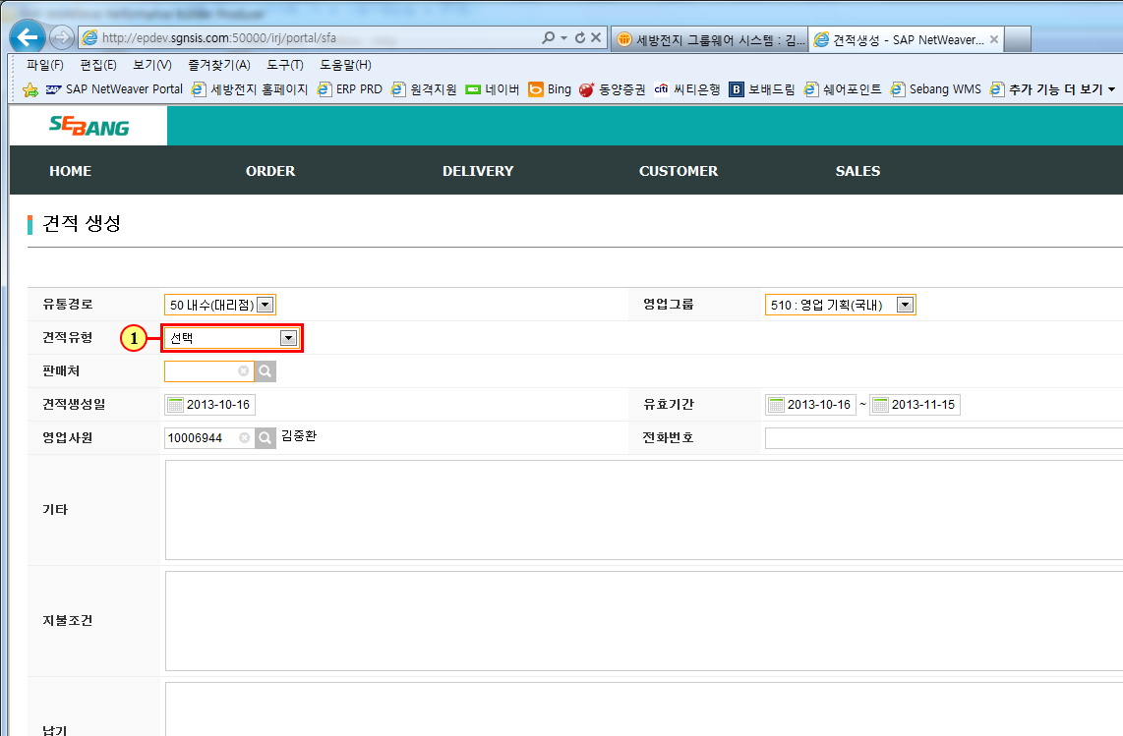
견적생성 - SAP NetWeaver Portal - Windows Internet Explorer
(1) 견적유형 을 선택합니다.

Slide 6
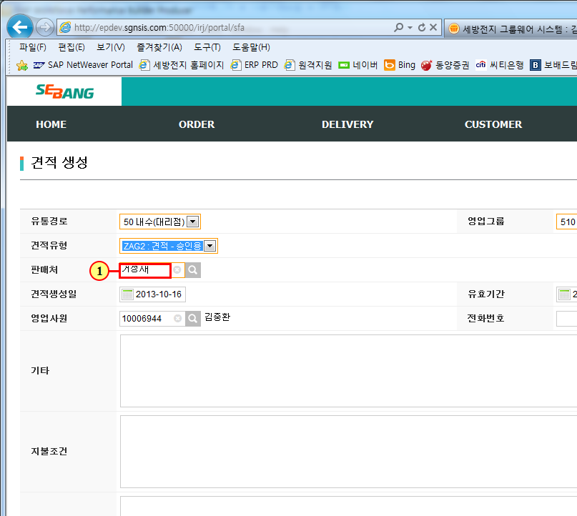
견적생성 - SAP NetWeaver Portal - Windows Internet Explorer
(1) 판매처 를 입력합니다.

Slide 7
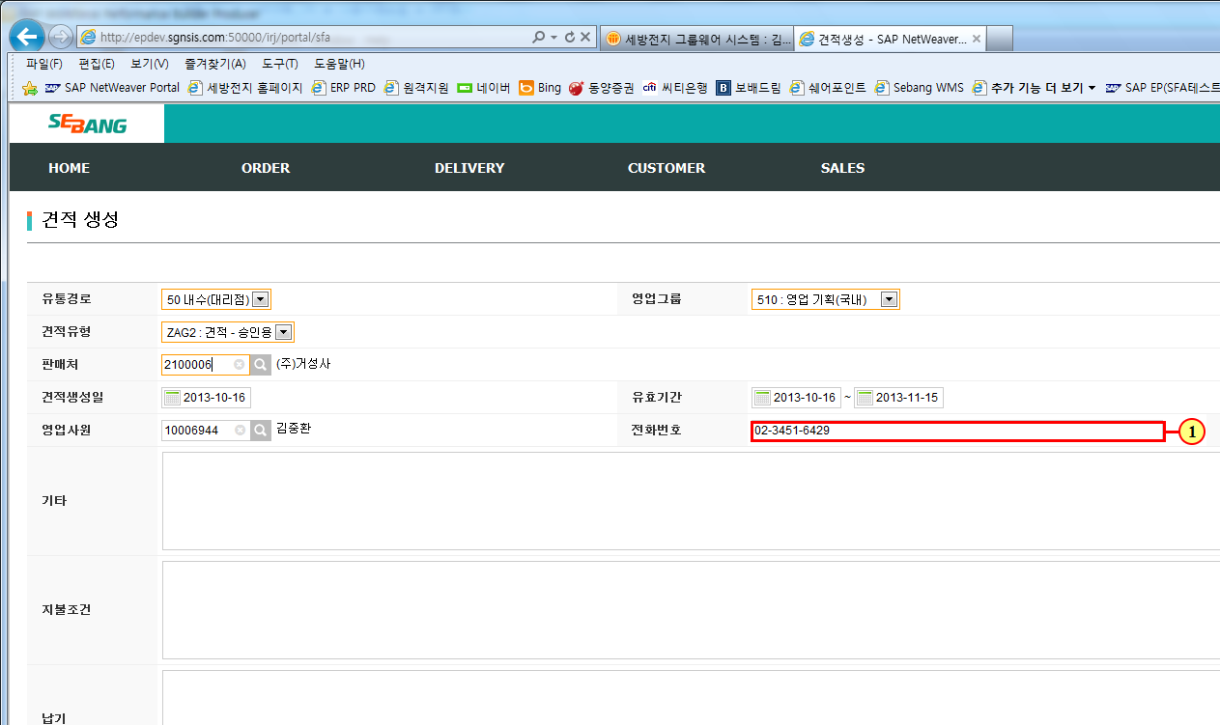
견적생성 - SAP NetWeaver Portal - Windows Internet Explorer
(1) 영업사원 연락처를 입력.

Slide 8
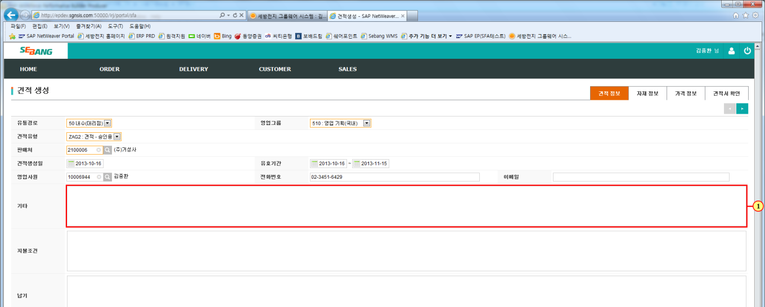
견적생성 - SAP NetWeaver Portal - Windows Internet Explorer
(1) 필요시 지불조건 등 기타
사항을 입력합니다.

Slide 9
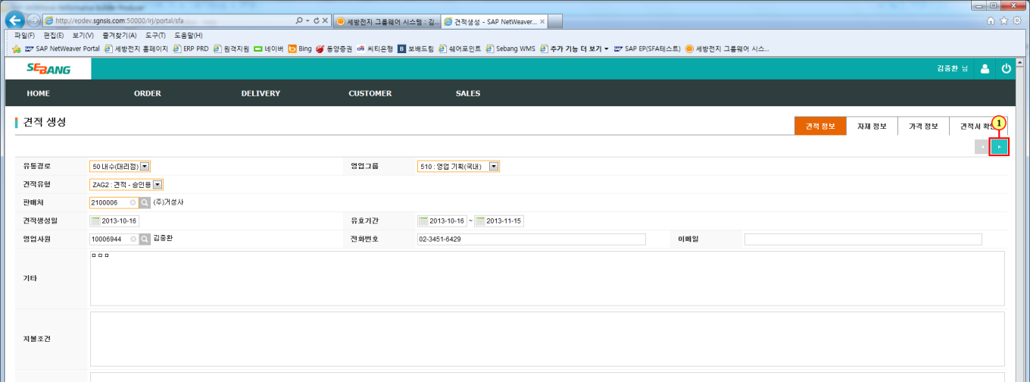
견적생성 - SAP NetWeaver Portal - Windows Internet Explorer
(1) 다음 버튼을 클릭하여
자재입력 화면으로 넘어갑니
다.

Slide 10
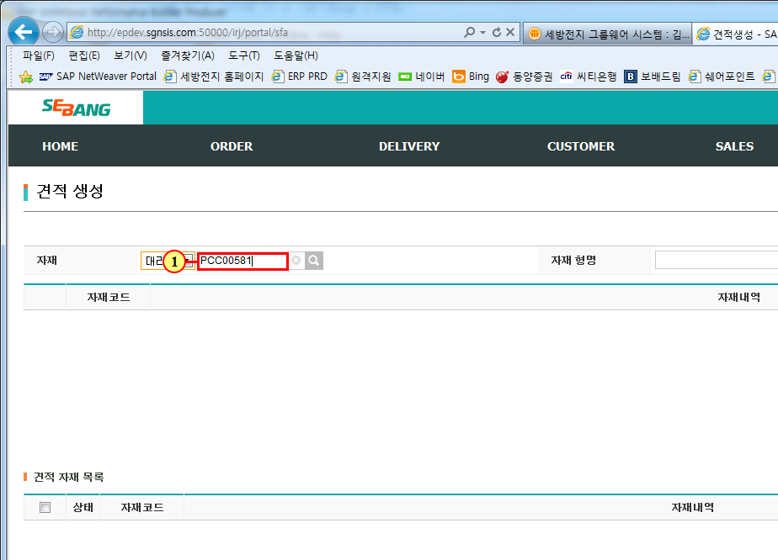
견적생성 - SAP NetWeaver Portal - Windows Internet Explorer
(1) 자재코드를 입력합니다.

Slide 11
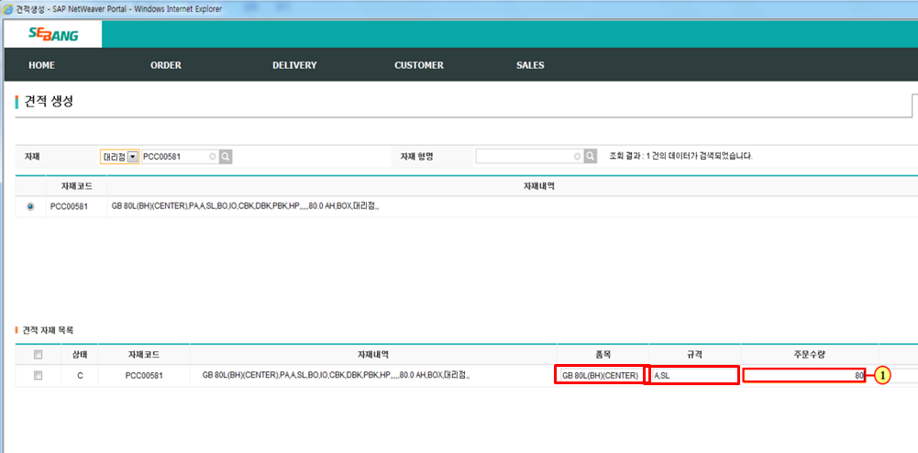
견적생성 - SAP NetWeaver Portal - Windows Internet Explorer
(1) 주문수량을 입력합니다.
(필요시 품목, 규격도 수정합니다. (최적화품 형명수정, 규격에
용량기입 등))

Slide 12
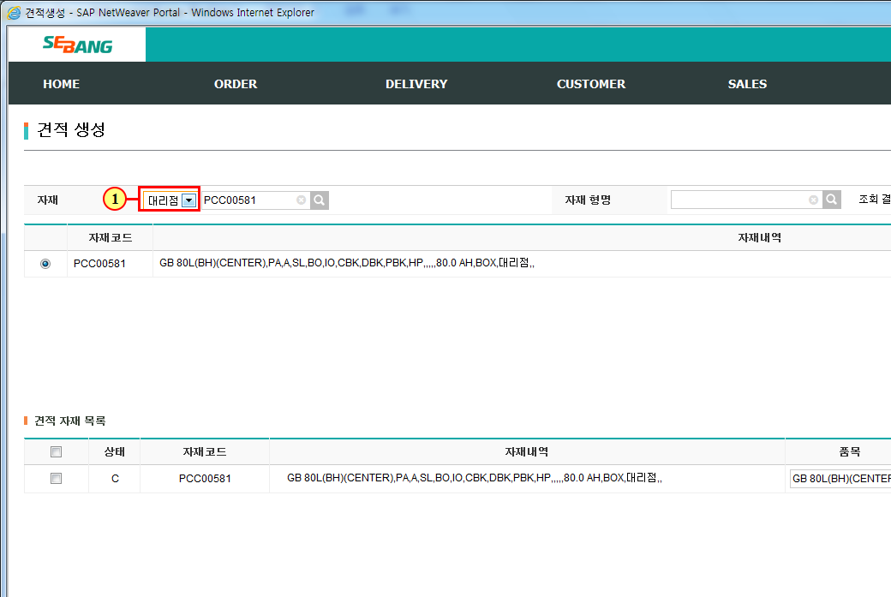
견적생성 - SAP NetWeaver Portal - Windows Internet Explorer
(1) 수리비, 미생성 부대품 등의
입력이 필요할 경우 자재 구분을
기타로 선택한다.

Slide 13
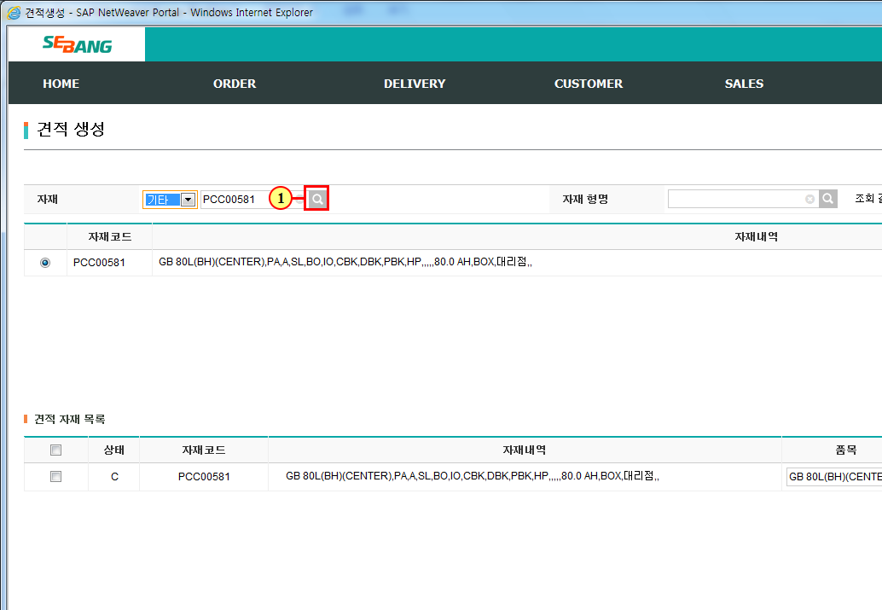
견적생성 - SAP NetWeaver Portal - Windows Internet Explorer
(1) 돋보기를 클릭하십시오.

Slide 14
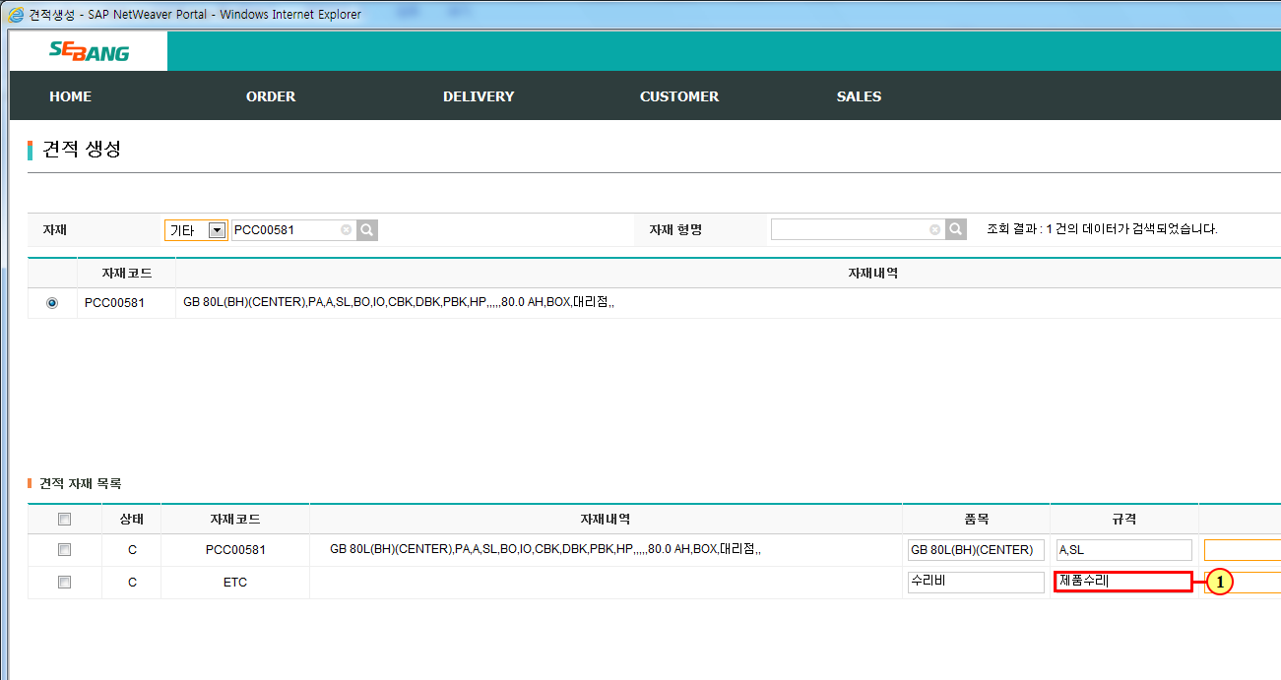
견적생성 - SAP NetWeaver Portal - Windows Internet Explorer
(1) 품목 및 규격에 해당 내용을
입력합니다.

Slide 15
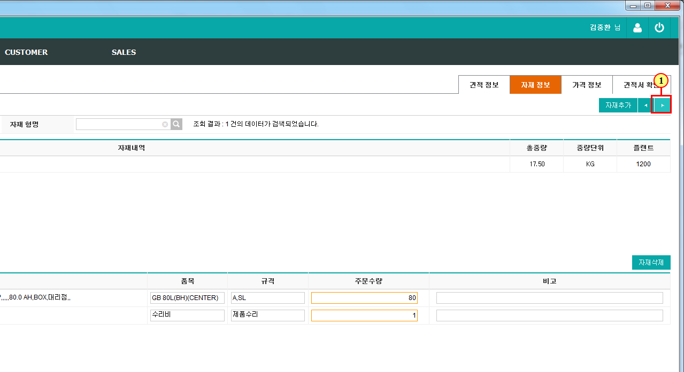
견적생성 - SAP NetWeaver Portal - Windows Internet Explorer
(1) 다음을(를) 클릭하십시오.

Slide 16
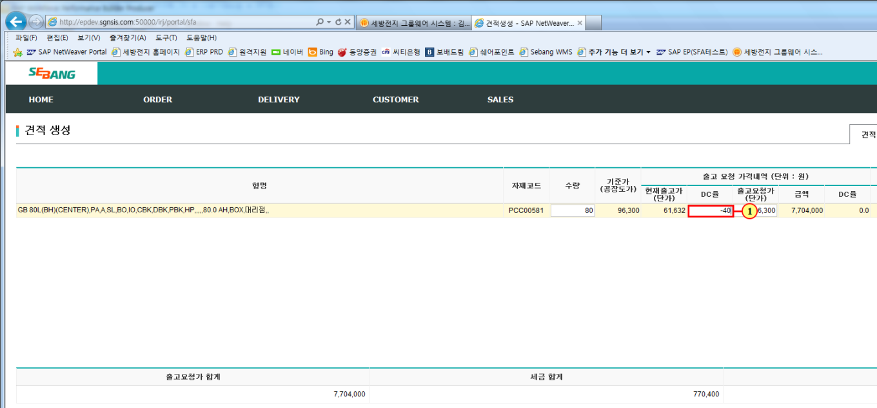
견적생성 - SAP NetWeaver Portal - Windows Internet Explorer
(1) 현재출고가를 확인하여
기존 최종가격이 다를 시
DC율을 수정하여 가격을
조정합니다.

Slide 17
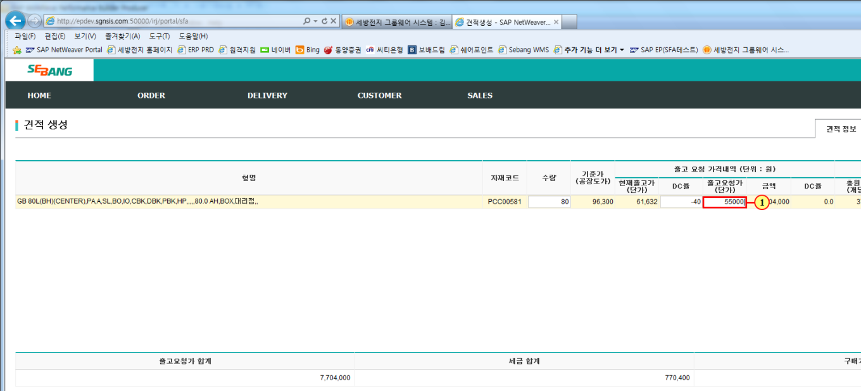
견적생성 - SAP NetWeaver Portal - Windows Internet Explorer
(1) 견적서에 출력될 출고요청가
를 기입합니다.

Slide 18
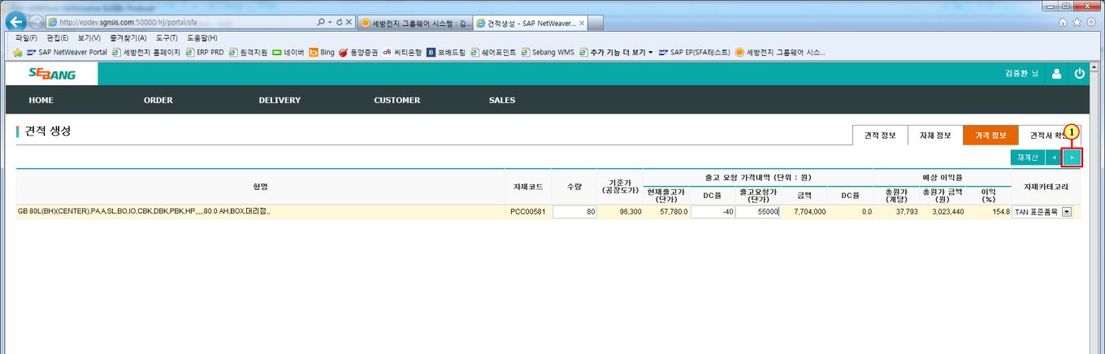
견적생성 - SAP NetWeaver Portal - Windows Internet Explorer
(1) 다음 버튼 을(를) 클릭하십시오.

Slide 19
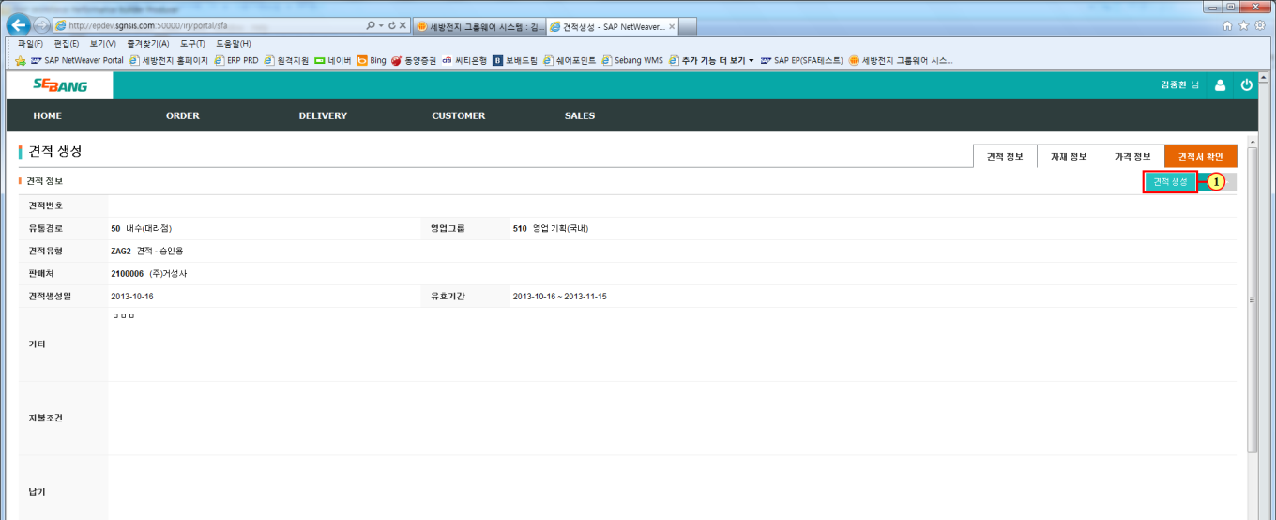
견적생성 - SAP NetWeaver Portal - Windows Internet Explorer
(1) 내용 확인 후 견적생성 버튼
을 눌러 견적서를 생성합니
다.

Slide 20
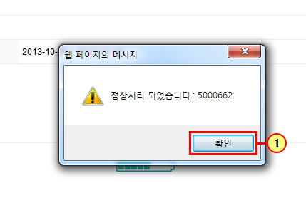
웹 페이지의 메시지
(1) 확인 을(를) 클릭하십시오.

Slide 21
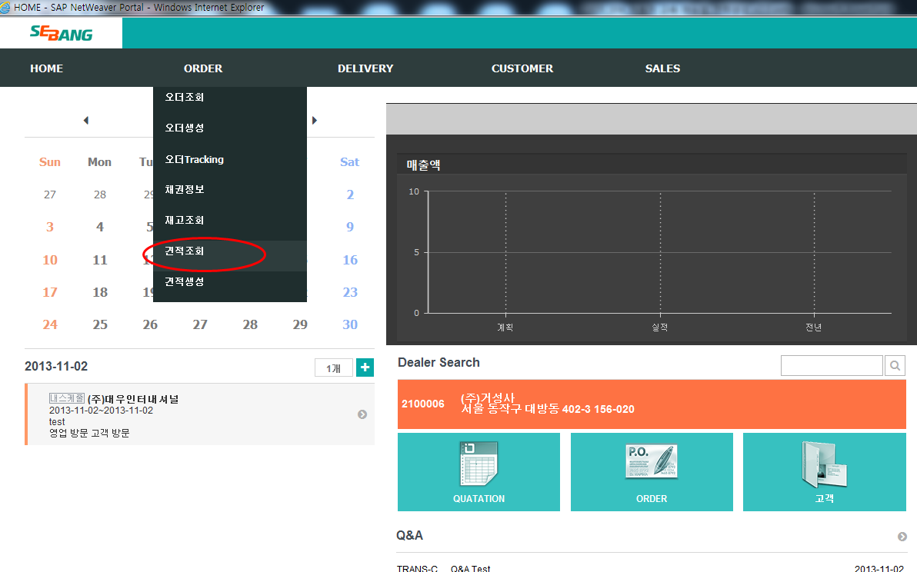
견적생성 - SAP NetWeaver Portal - Windows Internet Explorer
(1) 견적조회 을(를) 클릭하십시오.

Slide 22
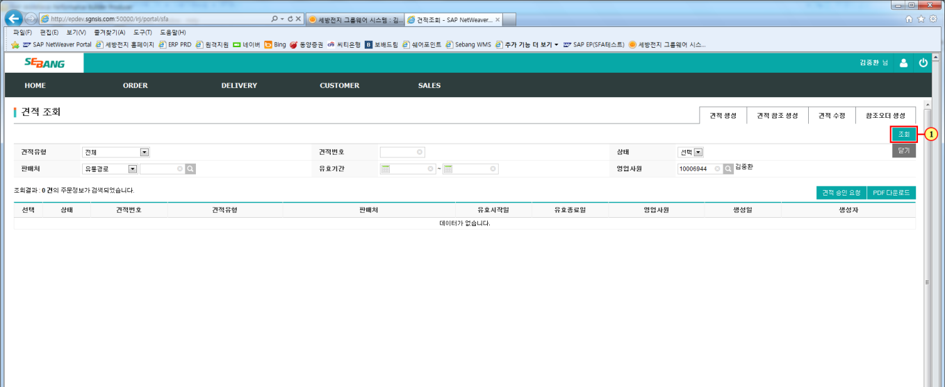
견적조회 - SAP NetWeaver Portal - Windows Internet Explorer
(1) 조회 을(를) 클릭하십시오.

Slide 23
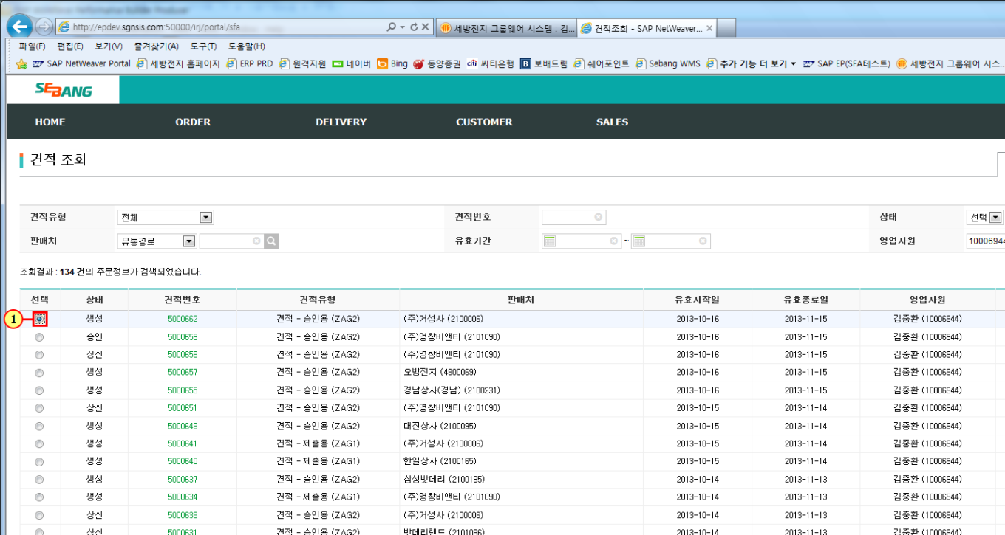
견적조회 - SAP NetWeaver Portal - Windows Internet Explorer
(1) 생성한 견적서를 선택합니다.

Slide 24
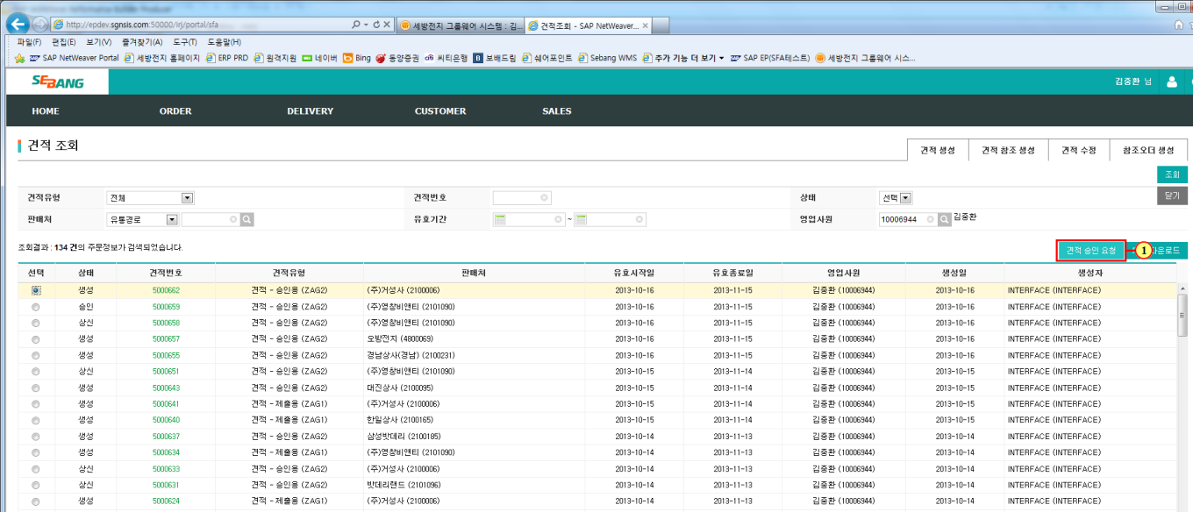
견적조회 - SAP NetWeaver Portal - Windows Internet Explorer
(1) 견적승인요청 을(를) 클릭하십시오.
(견적서 내용을 확인하려면
오른쪽의 PDF다운로드 를
클릭하십시오)

Slide 25
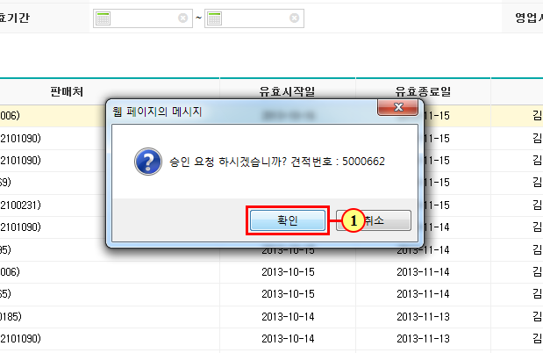
웹 페이지의 메시지
(1) 확인 을(를) 클릭하십시오.

Slide 26
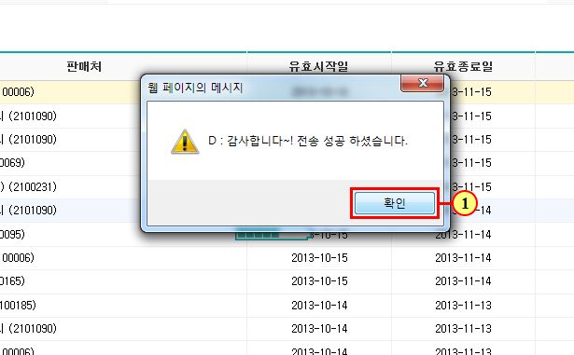
웹 페이지의 메시지
(1) 확인 을(를) 클릭하십시오.

Slide 27
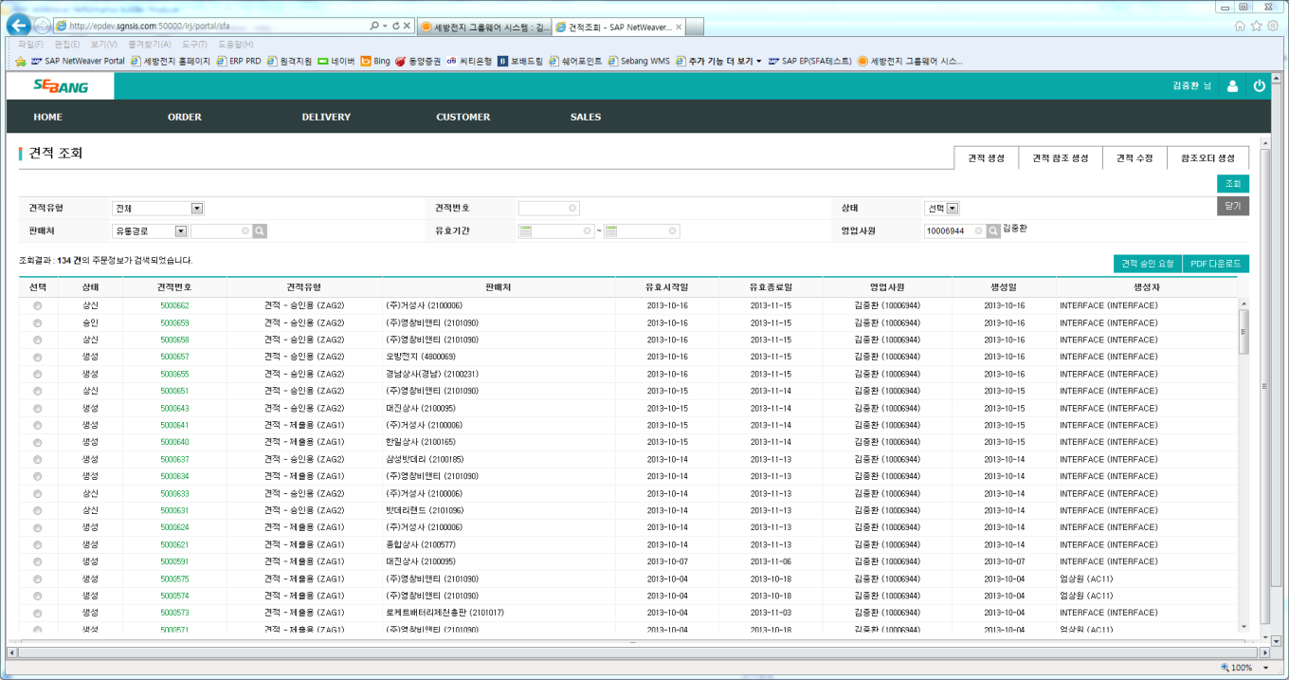

Slide 28
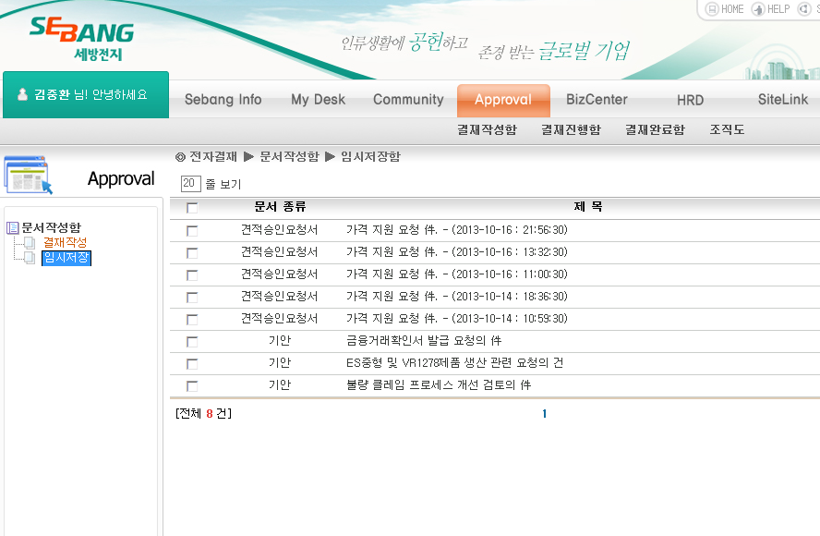
웹 페이지의 메시지
(1) 견적서의 승인 요청건은
그룹웨어의
결재작성함 – 임시저장
에 자동 생성됩니다.

Slide 29
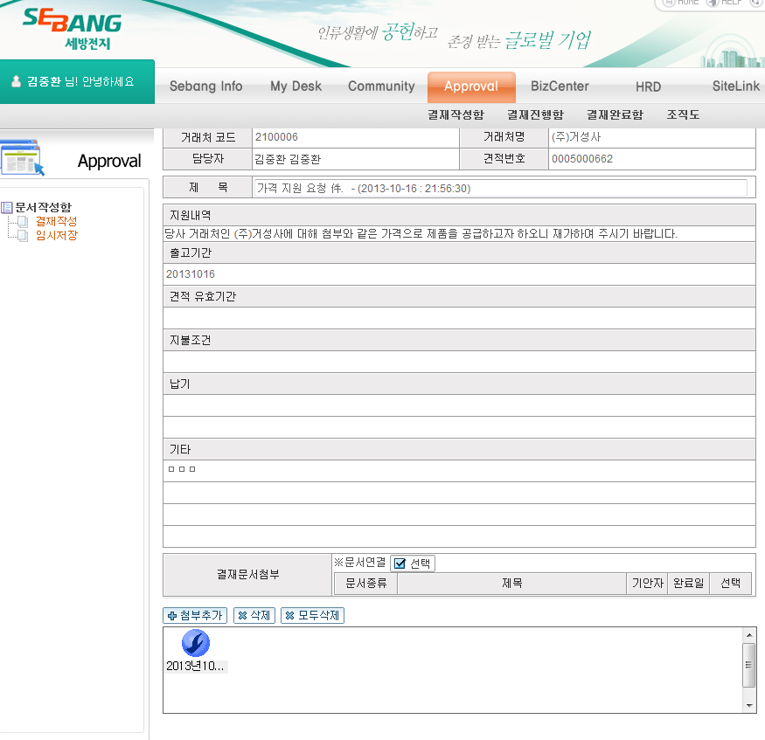
웹 페이지의 메시지
(1) 해당 품의문서 내용을 확인
후 결재선을 지정하고
품의를 올립니다.
(첨부된 액셀문서를 클릭시
견적서 내용을 확인할 수
있습니다)

Slide 30
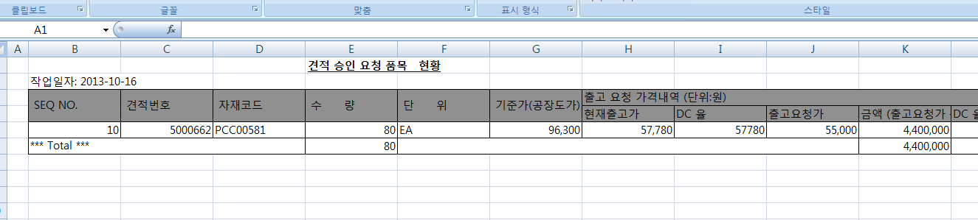
웹 페이지의 메시지
(1) 첨부된 견적서 액셀 양식은 아래와 같이 출력됩니다.

